Slide 1



Autor: Martinho de Haro
Mosaico na Federação das Indústrias de SC. FIESC - Santa Catarina
Notes:
1

Slide 2



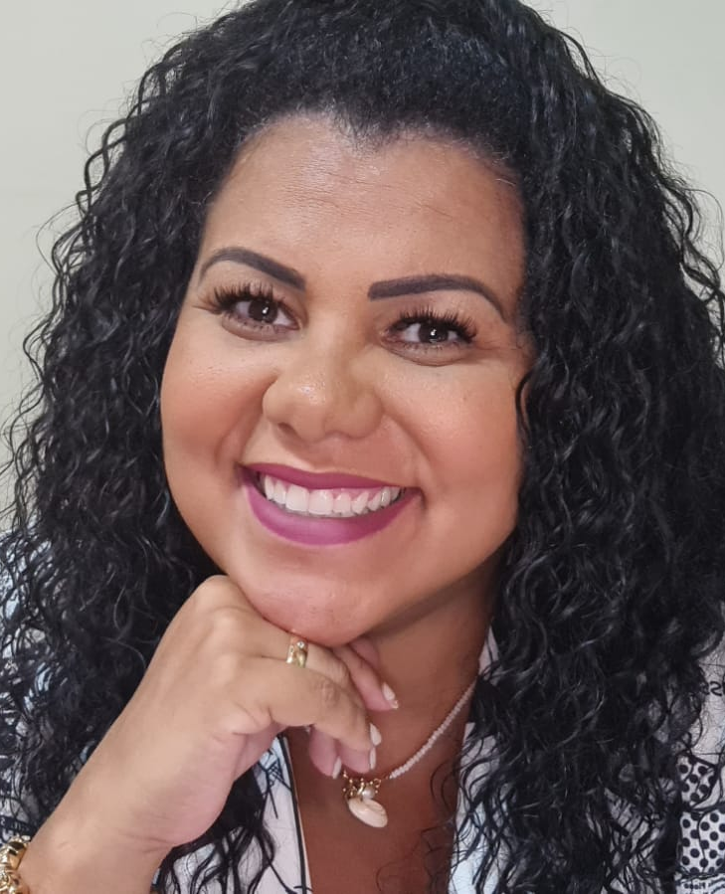
Diversidade, Equidade e Inclusão
Profissional
04 aulas
Patricia Santos
CONHEÇA SEU PROFESSOR
CEO Fundadora da EmpregueAfro desde 2005. Profissional de Recursos Humanos há mais de 20 anos. Trajetória de 12 anos em grandes empresas e desde 2013 como empreendedora. MBA em Administração pela Trevisan Escola de Negócios. Pós em Gestão de Pessoas pela USP. Pedagoga formada pela FMU. Professora do SENAC/SP por 6 anos. Palestrante do TEDxSãoPaulo em 2016 e 2020.
Especialista do Programa Encontro com Fátima Bernardes da TV Globo de 2017 a 2021. LinkedIn Top Voicer em 2022. Mãe de 4 filhos e se diz: “vendedora de talentos ofuscados pelo racismo.
Instagram: @eupatricia.santos
2
2
Notes:
2

Slide 3
Diversidade, Equidade e Inclusão
SOBRE O CURSO
Apresentação do Curso
Por que as empresas devem investir em diversidade, equidade e inclusão? Por que as oportunidades importam tanto para alguns grupos da nossa sociedade? Abordaremos esses temas com foco em: Mulheres (Gênero), Negros (Raça), Pessoas com Deficiência (PCDs) e LGBTQIA+ (Orientação Sexual).Neste curso, você vai entender o que significa diversidade, equidade e inclusão para as empresas, a importância de programas, práticas e políticas que validem tudo isso. Porque as empresas que valorizam a diversidade são mais saudáveis. Como fazer pra começar? O que é preciso entender em casa um dos grupos que mais precisam de atenção. O compromisso com a diversidade estimula melhores práticas de negócios e será uma cobrança de responsabilidade social para as empresas principalmente as de capital aberto, uma vez que o ESG (do inglês Environmental, Social and Governance que significa ambiental, social e governança) exige indicadores que valorizam a diversidade. É importante refletirmos sobre a jornada da diversidade e as práticas imprescindíveis nas empresas do século XXI.
3

Slide 4


Diversidade, Equidade e Inclusão
CONTEÚDO PROGRAMÁTICO
Confira o que você irá aprender em cada aula no curso.
Aula 01 – Conceito de Diversidade, Equidade e Inclusão
Aula 02 – Diversidade étnico-racial – histórico, práticas e resultados esperados
Jornada da Diversidade;
ESG e Indicadores importantes;
Grupos que representam a diversidade;
Diversidade de gênero – histórico, práticas; e resultados esperados;
Contexto do machismo no Brasil;
Práticas antimachismo.
Contexto do racismo no Brasil;
Práticas antirracistas.
Aula 03 – Cotas para PCDs (Pessoas com Deficiência) nas empresas
Aula 04 – Diversidade LGBTQIA+
Histórico, pink Money, práticas e resultados esperados;
Contexto da homofobia no Brasil;
Práticas de combate à discriminação sexual.
A importância da legislação para a inclusão – práticas e resultados esperados;
Contexto do capacitismo no Brasil;
Práticas anticapacitismo.
4

Slide 5
Diversidade, Equidade e Inclusão
REFERÊNCIAS
CAMILO, Juliana; FORTIM, Ivelise; AGUERRE, Pedro. Gestão de pessoas: práticas de gestão da diversidade nas organizações. Editora Senac, 2019.
SANTOS, Patrícia. Diversidade étnico-racial, uma jornada de desafios. In: AMATO, Luciano. Diversidade e inclusão: e suas dimensões. Literare Books, 2022.
PERREGIL, Fernanda Aparecida Gonçalves. As Práticas Organizacionais de Diversidade e Inclusão: Cenário da América Latina. Editora Arraes, 2021.
6
5

